Slide 1

CHUYÊN ĐỀ MÔN TỰ NHIÊN VÀ XÃ HỘI LỚP 1
BÀI 20:CƠ THỂ EM
Giáo viên:Ngô Thị Thảo

Slide 2
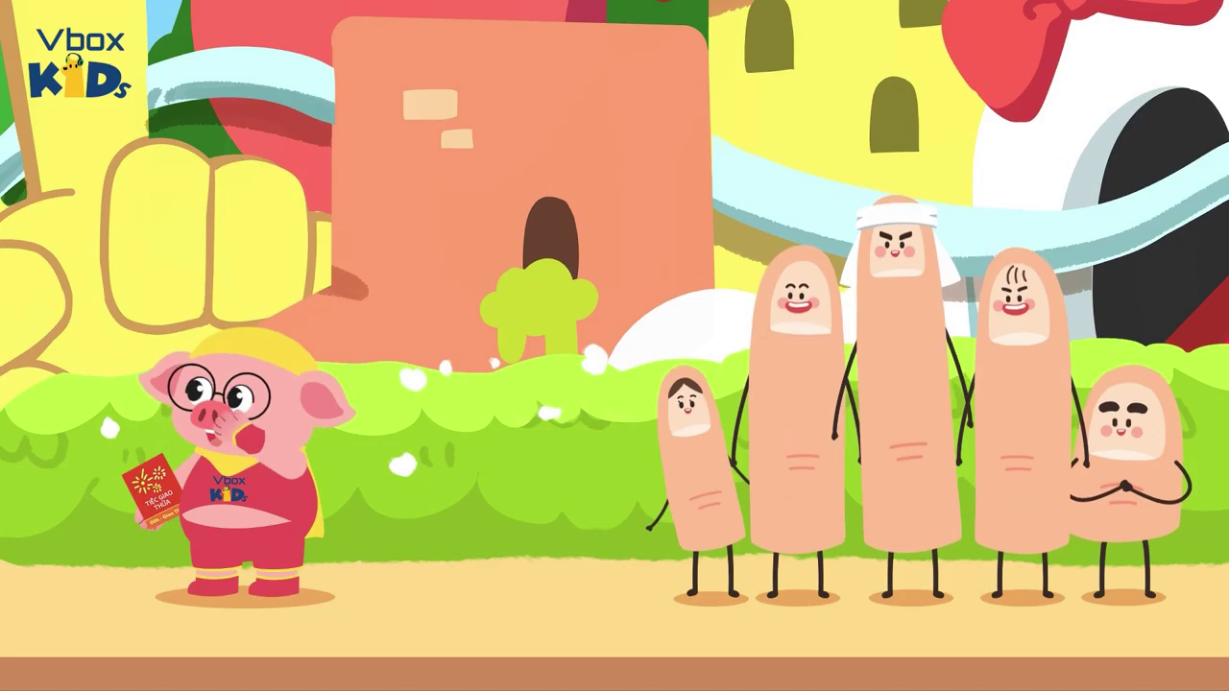

Slide 3


Slide 4


Slide 5
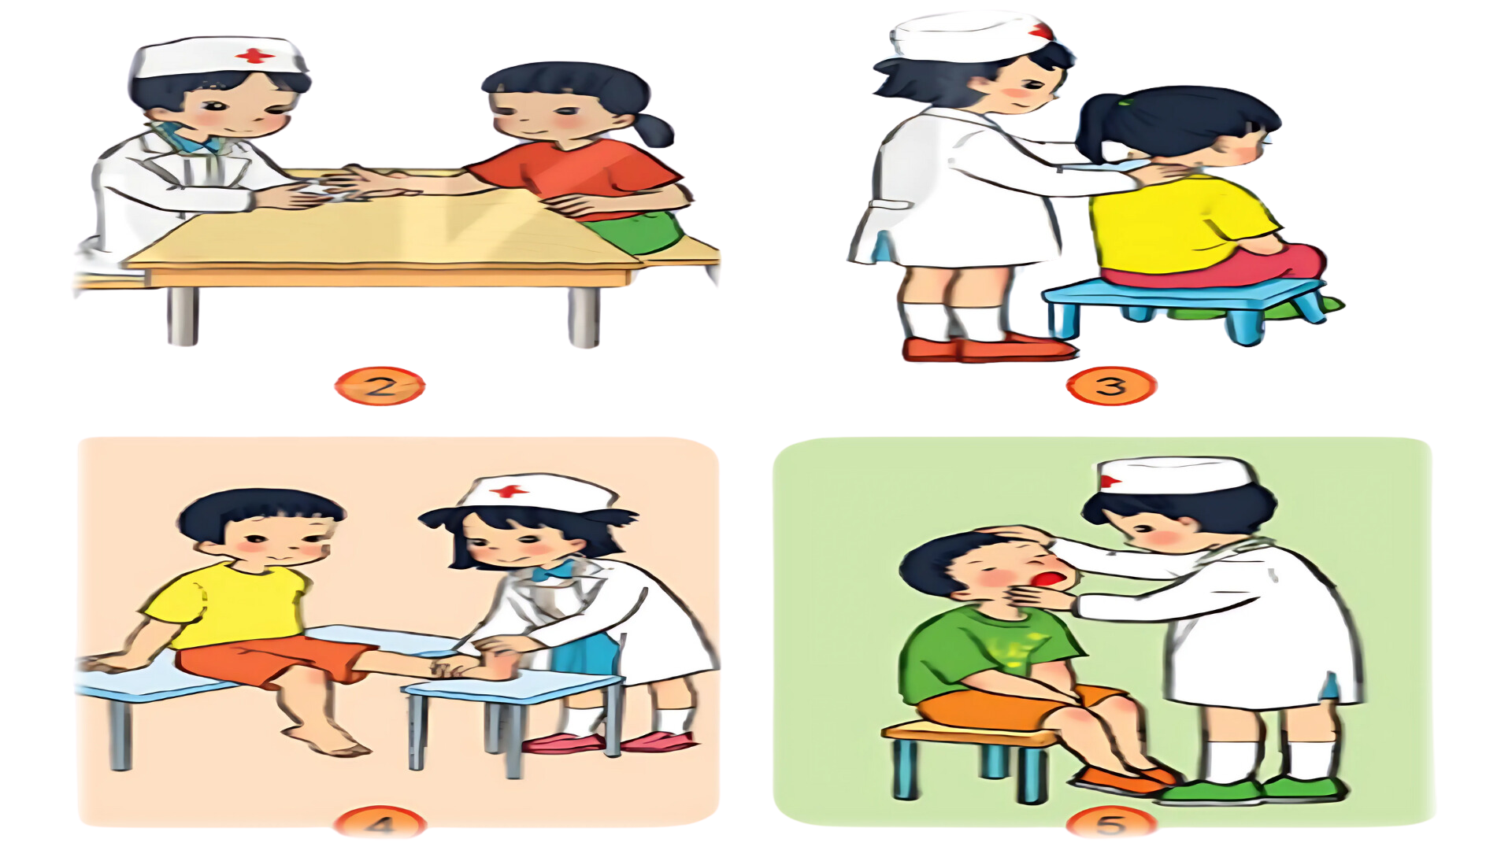
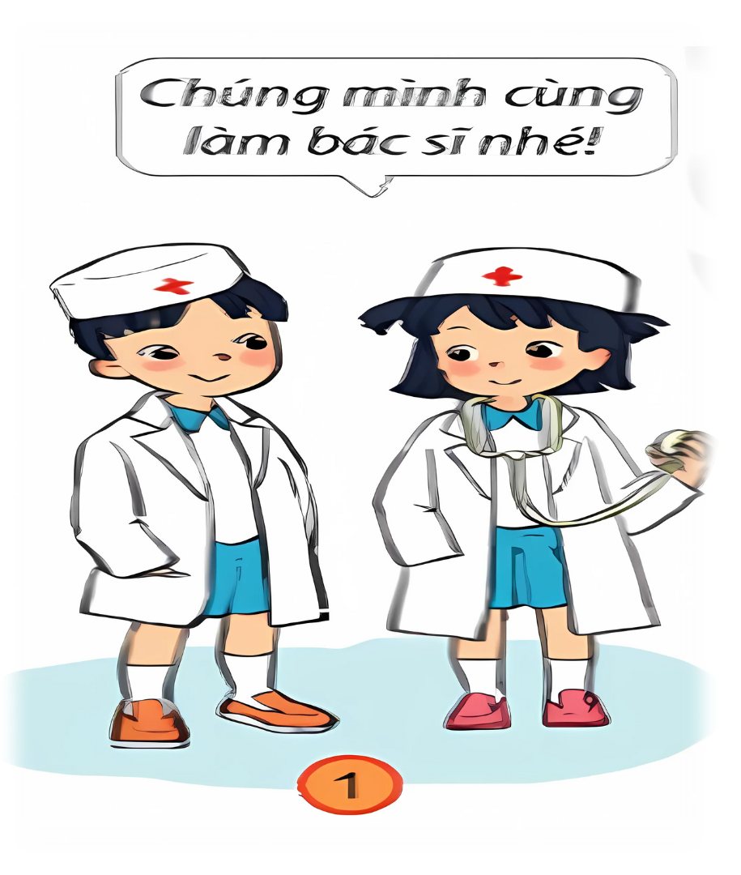
Hoạt động 1: Kể tên các bộ phận bên ngoài của cơ thể

Slide 6
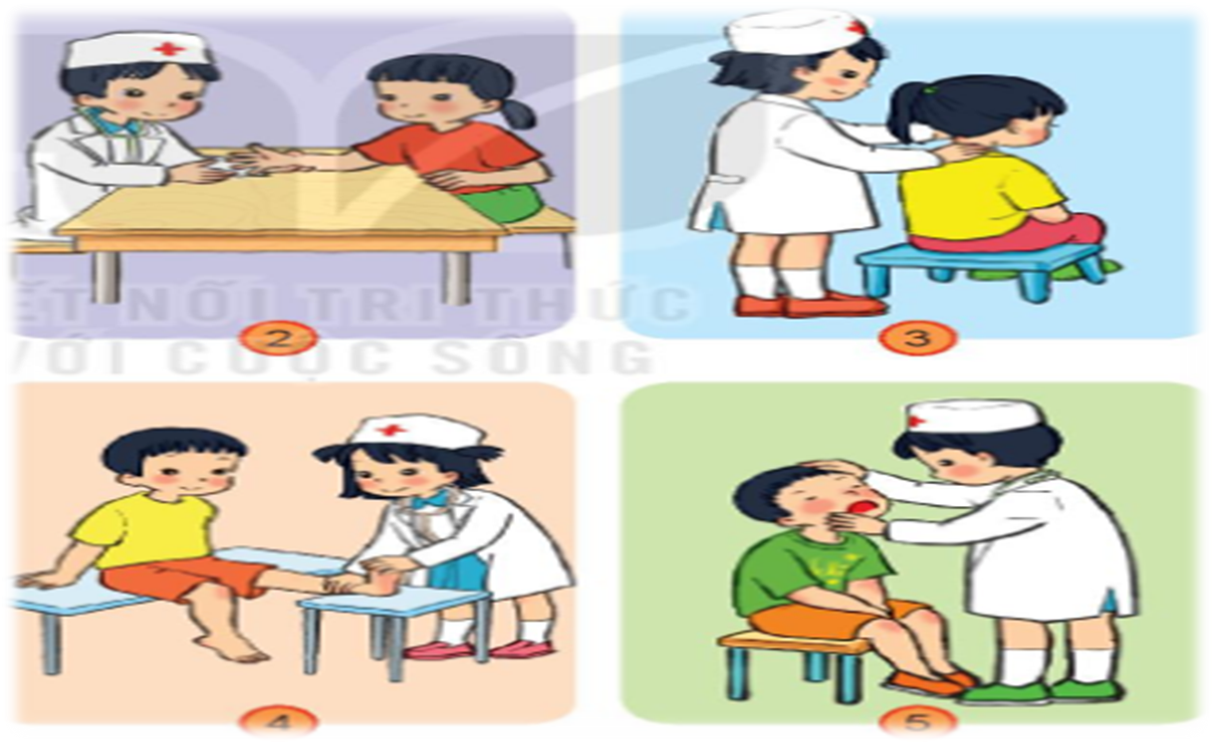

Slide 11
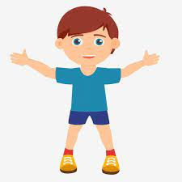
BỘ PHẬN BÊN NGOÀI CỦA CƠ THỂ
miệng
đầu
tay
cổ
chân

Slide 12

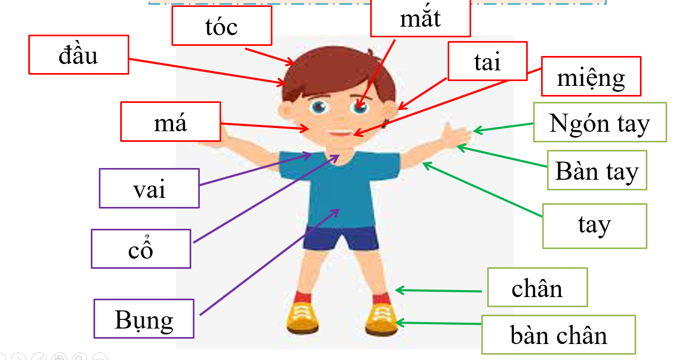
Tất cả các bộ phận mà các em vừa nêu gọi chung là bộ phận bên ngoài của cơ thể.

Slide 13
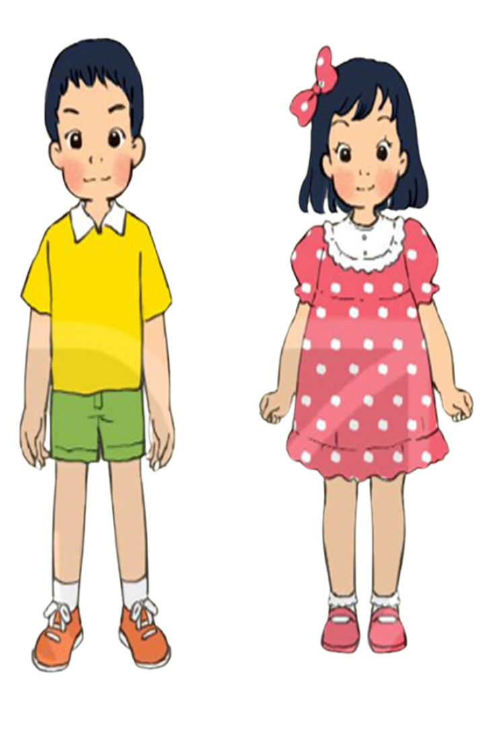
Hoạt động 2: Phân biệt cơ thể bạn trai và bạn gái
Hình nào là bạn trai, hình nào là bạn gái?
2.Sự giống nhau và khác nhau giữa hai bạn.
Giống nhau | Khác nhau
Cả hai đều có các bộ phận: đầu, mình, tay và chân, mắt, mũi, miệng…
Màu da, mái tóc, hình dáng,trang phục,sở thích,bộ phận sinh dục…

Slide 14
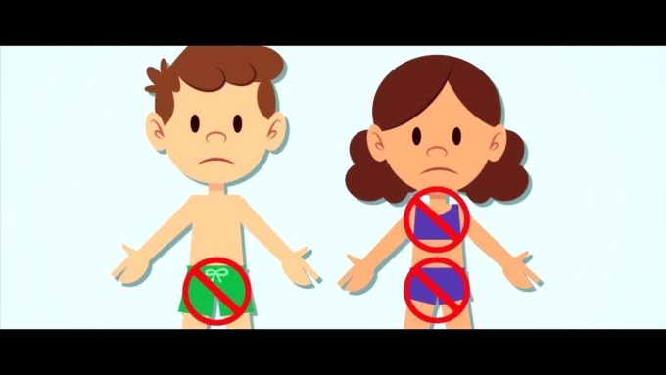

Slide 15


Slide 16
Hoạt động thực hành
Hãy kể cho nhau nghe những bộ phận bên ngoài của cơ thể em
Chúng ta cần giữ gìn, vệ sinh cơ thể sạch sẽ để có sức khoẻ tốt để vui chơi và học tập.

Slide 17
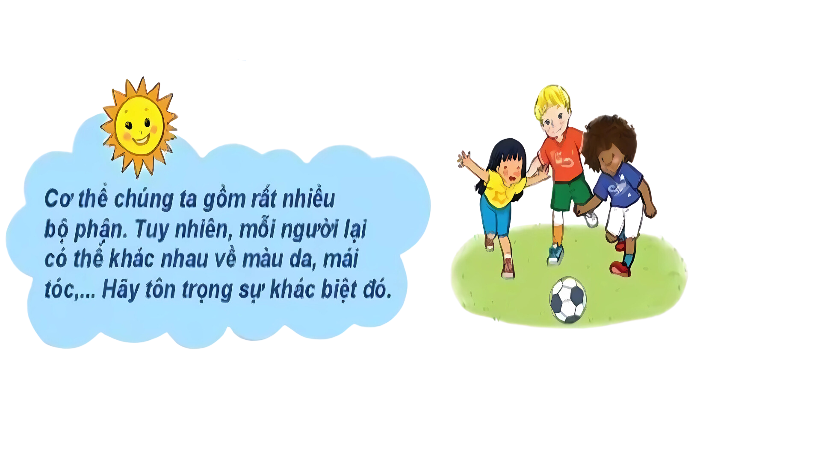

Slide 18
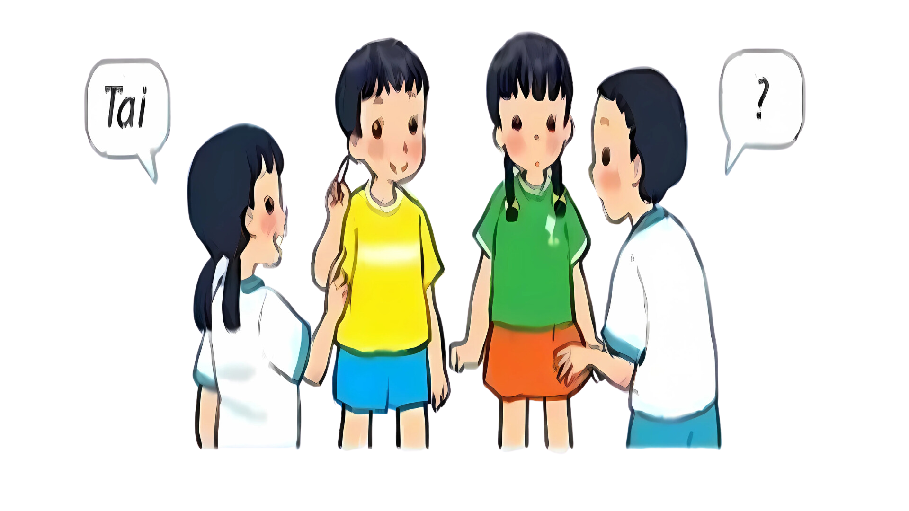
Trò chơi: Ai nhanh,ai đúng?

Slide 19














Đôi tay
1
Đôi chân
Cái gì một cặp song song
Long lanh sáng tỏ để nhìn xung quanh.
Đôi tai
Đôi mắt

Slide 20
Làn da
2
Mái tóc
Lúc trẻ mình đen mượt mà
Về già mình trắng ấy là tôi đây.
Mắt
Lông mi

Slide 21
Cái tai
3
Bàn chân
Cái gì tài giỏi lắm thay
Quét nhà giúp mẹ, viết bài vẽ tranh.
Đôi mắt
Bàn tay

Slide 22
Đôi tay
4
Đôi chân
Cái gì giúp bé bước nhanh
Đến trường gặp bạn học hành bé ơi
Mắt
Cái tai

Slide 23
Cái mũi
5
Cái tai
Cái gì chúm chím đáng yêu
Thốt lời chào hỏi nói nhiều điều hay.
Đôi mắt
Cái miệng

Slide 25
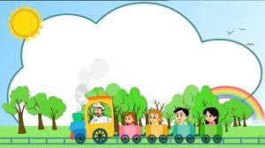
BUỔI HỌC HÔM NAY ĐẾN ĐÂY LÀ KẾT THÚC

